Slide 1

ABAP RAP – Unmanaged scenario

Slide 2
Unmanaged Scenario

Slide 3


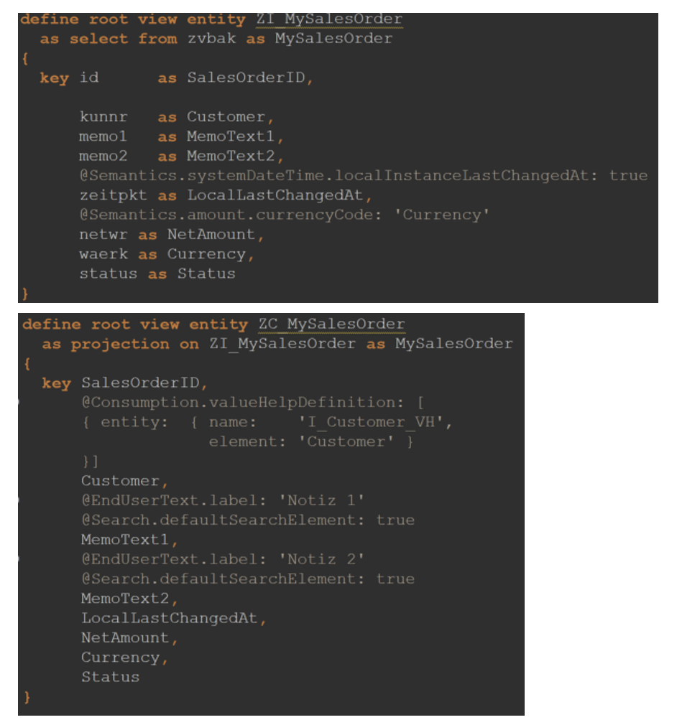
Create the CDS Views for the classes.
Transfer the annotations for the UI to a metadata extension.

Slide 4


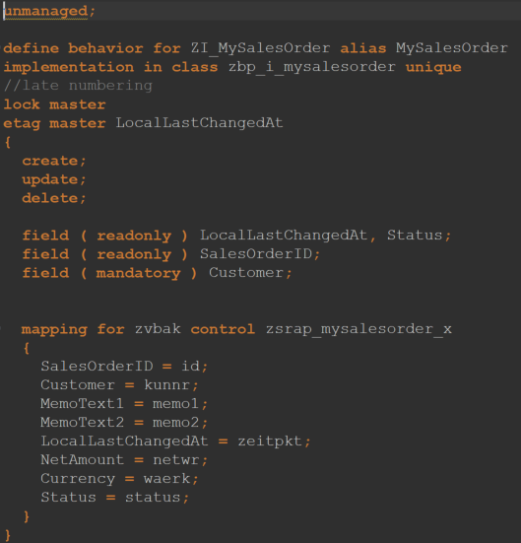
Create the Behavior Definition.
Set to unmanaged.
Create the Behavior Class using the suggestion help (Lightbulb icon)
Notes:
Late numbering
Nummerierung: Bei der Nummerierung geht es darum, Werte für Primärschlüsselfelder von Entitätsinstanzen während der Laufzeit festzulegen. In RAP werden verschiedene Arten der Nummerierung unterstützt, die in zwei Hauptkategorien unterteilt werden können:
Frühe Nummerierung: In einem Szenario mit früher Nummerierung wird der Primärschlüsselwert sofort nach der Ausführung der Änderungsanforderung für CREATE festgelegt. Die Schlüsselwerte können extern vom Verbraucher übergeben oder intern vom Framework oder einer Implementierung der Methode FOR NUMBERING festgelegt werden. Letztere wird in der vorliegenden Übung implementiert.
Späte Nummerierung: In einem Szenario mit später Nummerierung werden die Schlüsselwerte immer intern ohne Interaktion des Verbrauchers zugewiesen, nachdem der Point of no Return in der Interaktionsphase überschritten wurde und die SAVE-Sequenz ausgelöst wurde. Weitere Informationen: Nummerierung

Slide 5

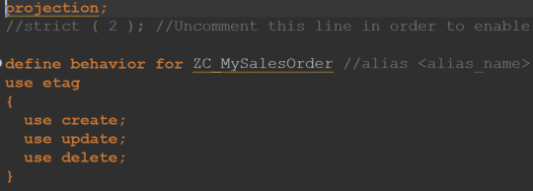
Create the Behavior Projection.
Add the Actions.

Slide 6



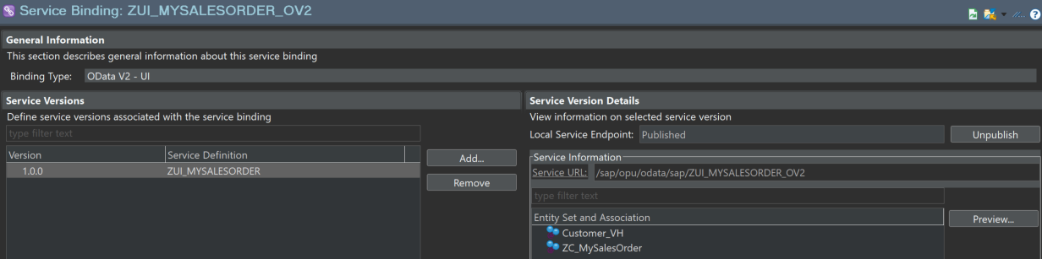
Create the Service Definition (ODATA V2)
Preview with ZC_MySalesOrder

Slide 7
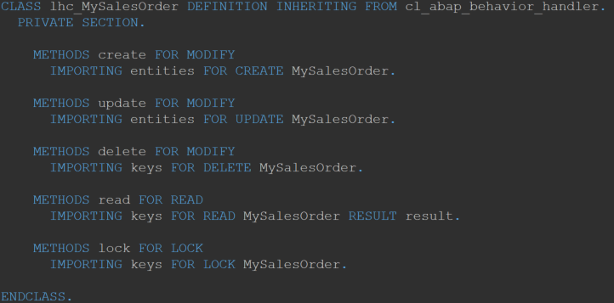
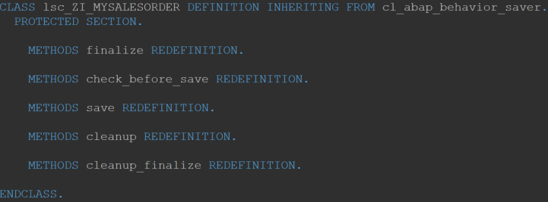
CRUD
Each CRUD-Method has to be implemented manually.

Slide 8
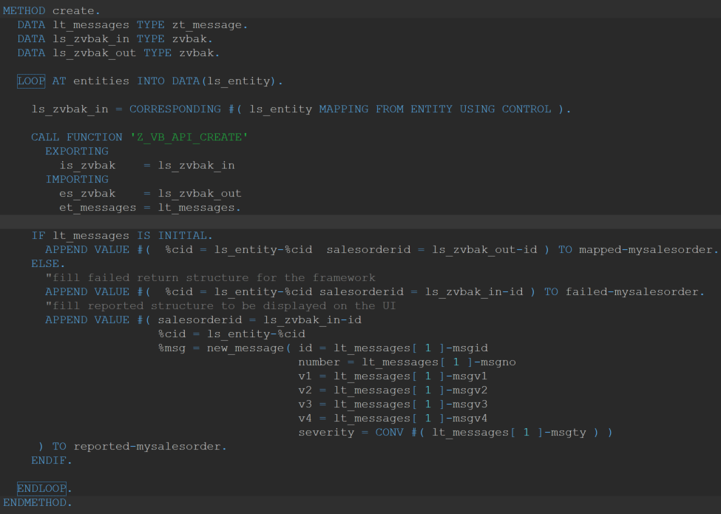
Create (Example)
This is an example, but must also be implemented for each additional method.
Notes:
Draft Actions
draft action(features: instance) Edit;
Diese Aktion ermöglicht das Bearbeiten einer Instanz des BOs im Entwurfsmodus. Im Managed Szenario wird diese Funktionalität vom Framework automatisch bereitgestellt. Das bedeutet, dass das Framework eine Kopie der Instanz im Entwurfsstatus erstellt, die bearbeitet werden kann, ohne die ursprüngliche Instanz zu ändern, bis die Änderungen aktiviert (committed) werden.
draft action Activate;
Diese Aktion dient dazu, einen Entwurf zu aktivieren, d.h., die im Entwurf vorgenommenen Änderungen werden auf die Hauptinstanz angewendet. Im Managed Szenario kümmert sich das Framework um die Übertragung der Änderungen vom Entwurf zur Hauptinstanz.
draft action Discard;
Mit dieser Aktion kann ein Entwurf verworfen werden. Das bedeutet, dass alle Änderungen, die im Entwurfsmodus gemacht wurden, gelöscht werden und der Entwurf selbst entfernt wird. Auch dies wird im Managed Szenario vom Framework gehandhabt.
draft action Resume;
Diese Aktion ermöglicht das Fortsetzen der Bearbeitung eines bestehenden Entwurfs. Im Managed Szenario stellt das Framework die Entwurfsinstanz zur weiteren Bearbeitung bereit.
Draft Determine Action
draft determine action Prepare { validation checkOrderedQuantity; validation checkDeliveryDate;}
Diese Anweisung definiert eine sogenannte "Determine Action" namens Prepare, die vor der Aktivierung eines Entwurfs ausgeführt wird. Sie beinhaltet Validierungen (checkOrderedQuantity und checkDeliveryDate), die sicherstellen, dass bestimmte Bedingungen erfüllt sind, bevor der Entwurf aktiviert werden kann. Im Managed Szenario werden diese Validierungen vom Entwickler implementiert, aber das Framework ruft sie automatisch auf, bevor es die Aktivierung eines Entwurfs zulässt.

Slide 9
Quiz
In which tier is the unmanaged scenario?
Why OData V2?
Is draft possible in this case?
What other implementation scenarios do you know?
Notes:
Tier-Einordnung des unmanaged Szenarios:
Das unmanaged Szenario im SAP RAP Modell wird typischerweise dem Tier 2 zugeordnet. In Tier 2 übernimmt der Entwickler mehr Verantwortung für die Implementierung der Geschäftslogik und der Datenbanktransaktionen, im Gegensatz zum Tier 3 (managed Szenario), wo das Framework einen Großteil der Arbeit automatisch handhabt.
Nutzung von OData V2 im unmanaged Szenario:
Die Aussage, dass im unmanaged Szenario nur OData V2 benutzt wird, ist nicht grundsätzlich korrekt. Während OData V2 in vielen älteren SAP-Anwendungen und Szenarien weit verbreitet ist, unterstützt das SAP RAP Modell sowohl OData V2 als auch OData V4. Die Wahl der OData-Version hängt von den Anforderungen des Projekts und der Kompatibilität mit den Konsumenten der OData-Services ab, nicht direkt vom managed oder unmanaged Szenario.
Draft Handling im unmanaged Szenario:
Draft Handling ist im unmanaged Szenario möglich, erfordert jedoch eine explizitere Implementierung durch den Entwickler. Im managed Szenario bietet das SAP RAP Framework automatische Unterstützung für Drafts, während im unmanaged Szenario der Entwickler selbst für die Implementierung der Draft-Logik verantwortlich ist, einschließlich der Verwaltung von Draft-Tabellen und der Bereitstellung von Mechanismen zum Speichern und Verwalten von Entwürfen.
Andere Implementierungsszenarien im SAP RAP Modell:
Neben dem managed und unmanaged Szenario gibt es auch das "Semi-managed" Szenario, das eine Mischform darstellt. In diesem Szenario übernimmt das Framework einige Aspekte der Anwendungslogik und Transaktionsverwaltung, während der Entwickler für bestimmte Teile der Geschäftslogik verantwortlich bleibt. Dies ermöglicht eine feinere Kontrolle in Bereichen, in denen spezifische Anpassungen oder erweiterte Logik erforderlich sind, ohne auf die Vorteile des Frameworks für Standardoperationen zu verzichten.
If you want to implement OData V4 and Create, Delete Button needs to enable then you need to implement/enable the Draft Functionality also in the Behaviour Definition.
If you dont want to implement Draft Functionality in Behaviour Definition then Create a Service Binding of Type OData V2.

Slide 10
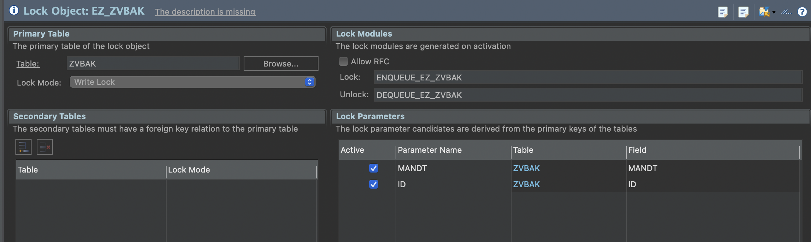
Info: Lock Object

Slide 11
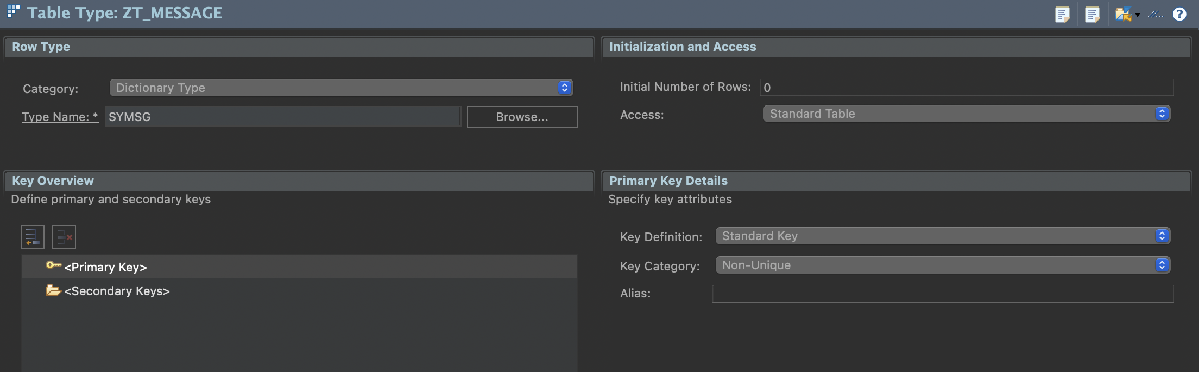
Info: Table Types

Slide 12
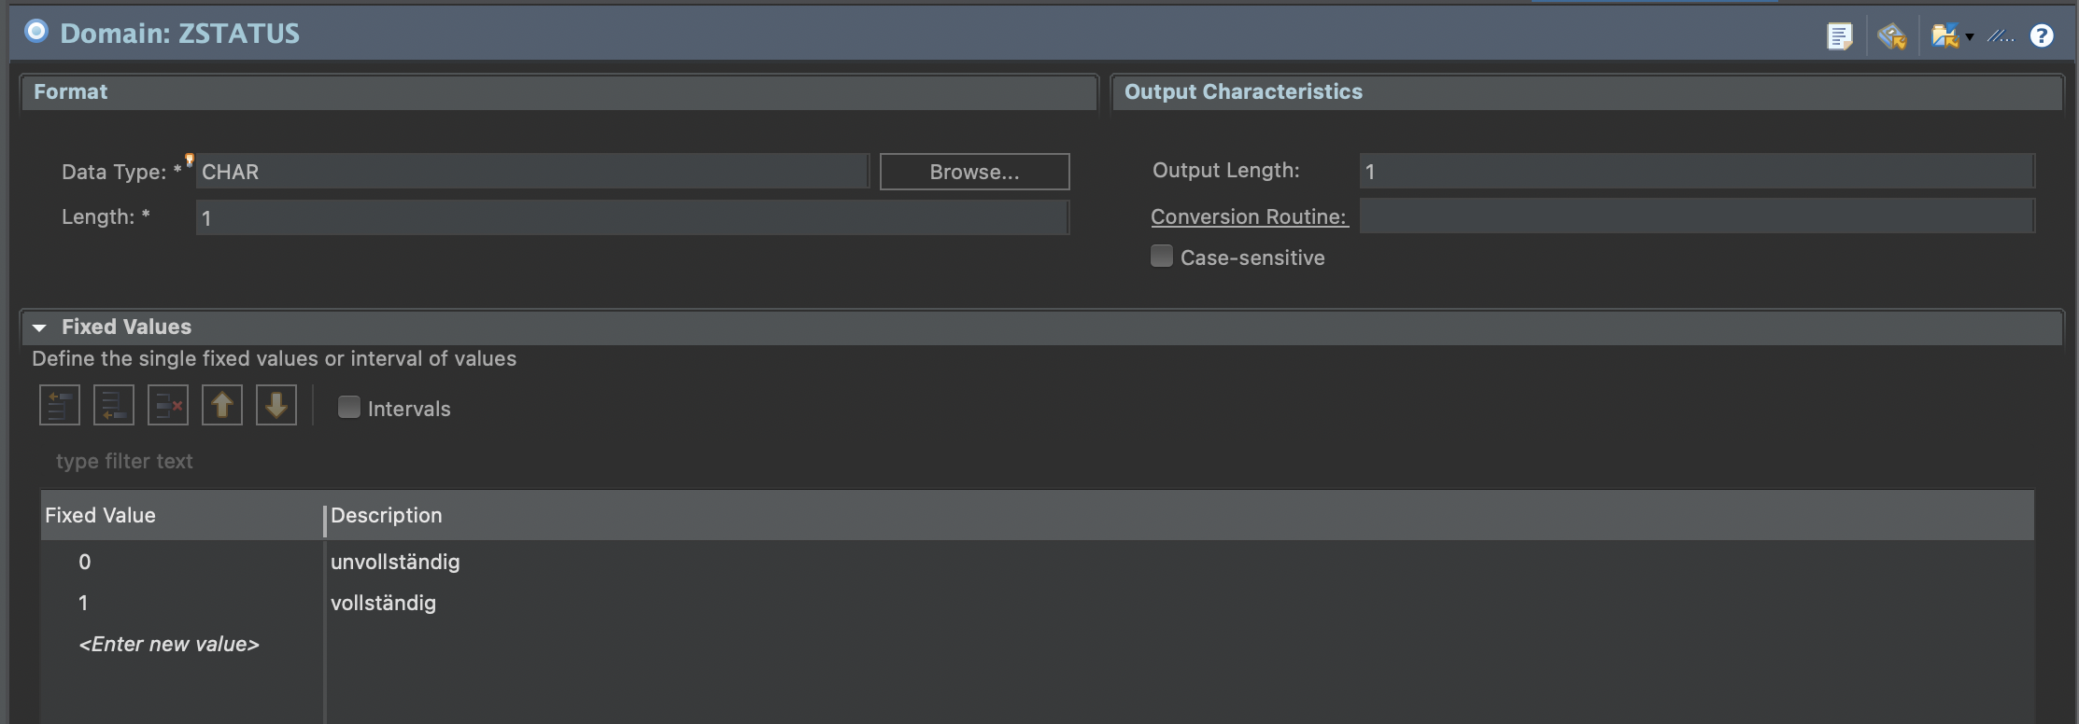
Info: Domain

Slide 13
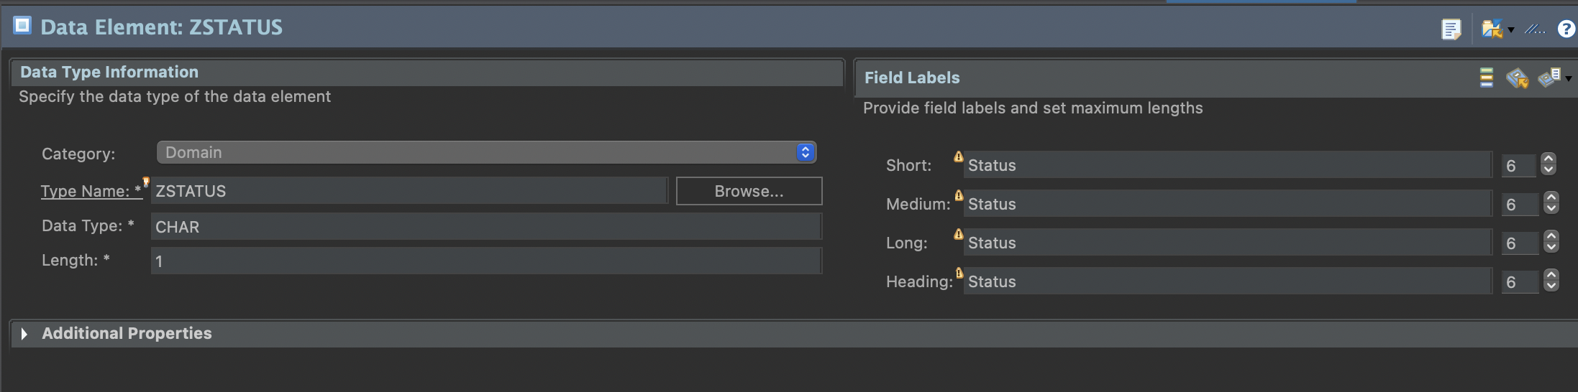
Info: Data Elements

Slide 14
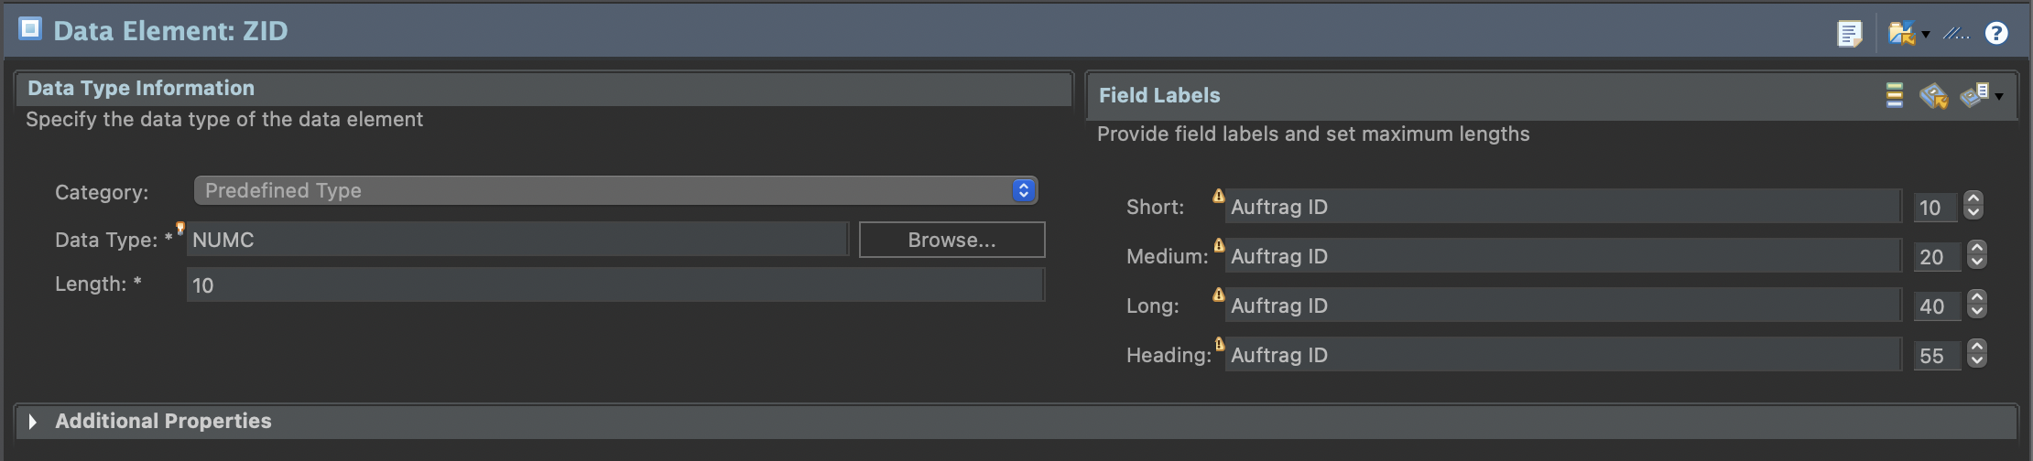
Info: Data Elements

Slide 15
Brainstorming
Wrap up
Questions? Feedback?

